Slide 1
DEPARTAMENTO DE CIENCIAS ECONÓMICAS, ADMINISTRATIVAS Y DEL COMERCIO
CARRERA DE FINANZAS Y AUDITORIA
TRABAJO DE TITULACIÓN PREVIO A LA OBTENCIÓN DEL TÍTULO DE
LICENCIADO EN FINANZAS, CONTADOR PÚBLICO -AUDITOR“
TEMA: “LA AUDITORÍA FORENSE COMO INSTRUMENTO DE PREVENCIÓN Y DETECCIÓN DE LAVADO DE ACTIVOS EN EL SECTOR INMOBILIARIO, CASOS REGISTRADOS EN EL ARCHIVO DE LA FISCALÍA GENERAL DEL ESTADO 2015-2019”
AUTORES: CASTILLO OLALLA DAYANA CAROLINA Y LARRAGA PONCE JONATHAN MARCO
DIRECTOR: MSC. WILSON RODRIGO GUÍLLEN SEVILLA
SANGOLQUI
MAYO, 2021

Slide 2
CONTENIDO
Planteamiento del problema
Objetivos
Hipótesis
Metodología
Medición de las variables
Marco teórico y referencial
Resultados
Conclusiones y recomendaciones

Slide 3
Organizaciones vulnerables ante terceros
Métodos creativos para lavar dinero
Planteamiento del problema
Objetivos
Hipótesis
Metodología
Medición de las variables
Marco teórico y referencial
Resultados
Conclusiones y recomendaciones
Localización
Ocultamiento
Integración
Dinero procedente de actividades ilícitas.
Falta de control

Slide 4
Investigar a la auditoría forense como instrumento de prevención y detección de lavado de activos en el sector inmobiliario registrados en el archivo de la fiscalía general del estado 2015-2019.
Analizar los casos del lavado de activos en el sector inmobiliario registrados en el archivo de la Fiscalía General del Estado 2015-2019.
Planteamiento del problema
Objetivos
Hipótesis
Metodología
Medición de las variables
Marco teórico y referencial
Resultados
Conclusiones y recomendaciones
Determinar los controles vulnerados que ocasionan el lavado de activos en el sector inmobiliario.
Establecer las causas por las cuales se presentan el lavado de activos en el sector inmobiliario.

Slide 5
Ho. - La Auditoría Forense no contribuye como un instrumento de prevención y detección de lavado de activos en el sector inmobiliario.
H1.- La Auditoría Forense contribuye como un instrumento de prevención y detección de lavado de activos en el sector inmobiliario.
Hipótesis
Planteamiento del problema
Objetivos
Hipótesis
Metodología
Medición de las variables
Marco teórico y referencial
Resultados
Conclusiones y recomendaciones

Slide 6
Descriptiva
Tipo de Investigación
Correlacional
Documental
Planteamiento del problema
Objetivos
Hipótesis
Metodología
Medición de las variables
Marco teórico y referencial
Resultados
Conclusiones y recomendaciones
Diseño
No experimental
Enfoque
Cualitativo
Encuesta
Instrumentos de
recolección
de datos
Entrevista
BASE DE DATOS DE
LA FISCALÍA

Slide 7
Existe relación o vinculo entre:
Variable Independiente
Planteamiento del problema
Objetivos
Hipótesis
Metodología
Medición de las variables
Marco teórico y referencial
Resultados
Conclusiones y recomendaciones
Auditoria Forense
Variable Dependiente
Lavado de activos en el sector inmobiliario

Slide 8
Teorias
Triángulo del Fraude
Poder
Oportunidad.
Racionalización/actitud
Planteamiento del problema
Objetivos
Hipótesis
Metodología
Medición de las variables
Marco teórico y referencial
Resultados
Conclusiones y recomendaciones
Teoría del Cuadrado o diamante del fraude
Racionalización
Oportunidad
Poder
Capacidad

Slide 9
Marco Referencial
Alvarado, Chicaiza & Balseca 2016
Cambios constantes de la auditoría
forense con el paso del tiempo
Importancia de la auditoría forense
en la sociedad moderna
Planteamiento del problema
Objetivos
Hipótesis
Metodología
Medición de las variables
Marco teórico y referencial
Resultados
Conclusiones y recomendaciones
Morán, 2016
Rivera, 2016
Metodos y vías lavado de dinero
Bermeo, 2015
Baez, 2018
Lavado de dinero en el sector inmobiliario

Slide 10
Atlas.Ti - Análisis
cualitativo
Categoría proceso de lavado de activos
Planteamiento del problema
Objetivos
Hipótesis
Metodología
Medición de las variables
Marco teórico y referencial
Resultados
Conclusiones y recomendaciones

Slide 11
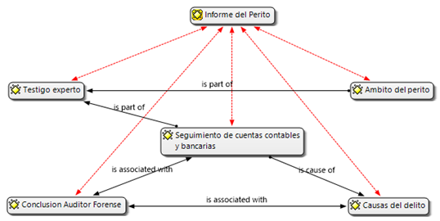
Categoría Informe del Perito
Planteamiento del problema
Objetivos
Hipótesis
Metodología
Medición de las variables
Marco teórico y referencial
Resultados
Conclusiones y recomendaciones
• Código testigo experto
• Código ámbito del perito
• Código conclusión auditor forense
• Código causas del delito
• Código seguimiento de cuentas contables y bancarias

Slide 12
Categoria de Controles Vulnerados
Planteamiento del problema
Objetivos
Hipótesis
Metodología
Medición de las variables
Marco teórico y referencial
Resultados
Conclusiones y recomendaciones
• Código falta de control
• Código falta de supervisión
• Código autorización y
aprobación de transacciones

Slide 13
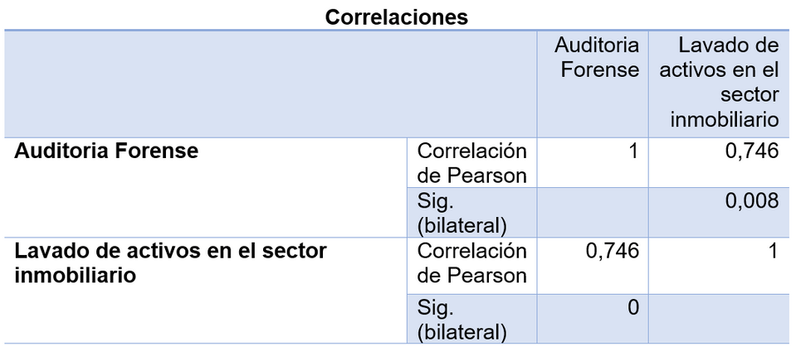
Correlación global de variables
Planteamiento del problema
Objetivos
Hipótesis
Metodología
Medición de las variables
Marco teórico y referencial
Resultados
Conclusiones y recomendaciones

Slide 14
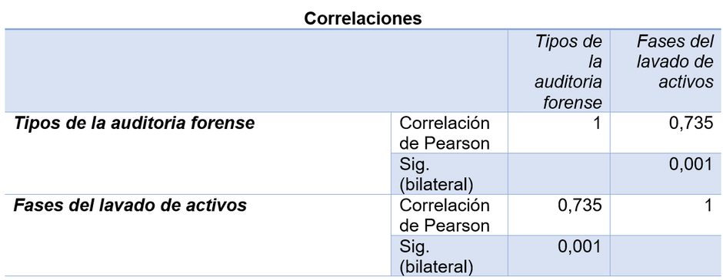
Correlación significativa entre las variables tipos de la
auditoria forense y fases del lavado de activos
Planteamiento del problema
Objetivos
Hipótesis
Metodología
Medición de las variables
Marco teórico y referencial
Resultados
Conclusiones y recomendaciones

Slide 15
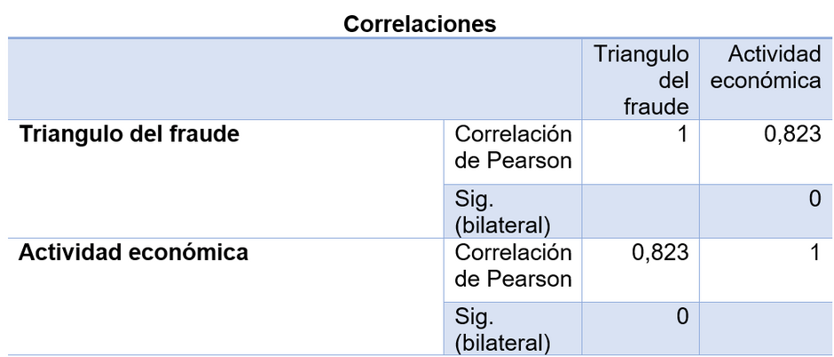
Correlación significativa entre las variables
triángulo del fraude y la actividad económica
Planteamiento del problema
Objetivos
Hipótesis
Metodología
Medición de las variables
Marco teórico y referencial
Resultados
Conclusiones y recomendaciones

Slide 16
Prueba de hipótesis Chi cuadrado
Planteamiento del problema
Objetivos
Hipótesis
Metodología
Medición de las variables
Marco teórico y referencial
Resultados
Conclusiones y recomendaciones
• Ho. - La Auditoría Forense no contribuye como un instrumento de prevención y detección de lavado de activos en el sector inmobiliario.
• H1.- La Auditoría Forense contribuye como un instrumento de prevención y detección de lavado de activos en el sector inmobiliario.

Slide 17
Conclusiones
El sector inmobiliario es una de las actividades que se encuentran vulnerables al lavado de activos en la cual se ven involucradas personas naturales y jurídicas, que a través de un tercero son utilizadas para lavar dinero, este proceso se lleva a cabo en tres fases importantes; la colocación del dinero, el ocultamiento y finalmente la integración.
En base a la opinión de los Auditores forenses se pudo constar que el informe del perito incide en la detección de casos de lavado de activos y constituye una prueba de suma importancia para los jueces al momento de dictar sus sentencias, por lo tanto el informe pericial deberá ser objetivo y basarse en pruebas documentales sin la emisión de juicios de valor que descalifique al informe y al perito, para ello el conocimiento y la experiencia profesional constituyen el punto de partida de un trabajo claro, conciso y contundente.
Para llevar a cabo la presente investigación se tomó en cuenta una muestra por conveniencia ya que los casos de lavado de activos analizados no responden a un orden ni a una clasificación por sector económico lo cual dificulta el acceso a la información concerniente al lavado de activos en el sector inmobiliario.
Planteamiento del problema
Objetivos
Hipótesis
Metodología
Medición de las variables
Marco teórico y referencial
Resultados
Conclusiones y recomendaciones

Slide 18
Conclusiones
Se pudo determinar que los controles vulnerados en los casos analizados en la presente investigación tienen relación con las opiniones de los auditores forenses encuestados y los informes periciales, pues la falta de supervisión, autorización y aprobación de transacciones permiten que se cometan delitos por parte de terceros.
En base al análisis de la espina de pescado de Ishikawa se pudo determinar que la relación de las causas y efectos del lavado de activos en el sector inmobiliario tienen similitud con las causas de los delitos encontradas en los procesos de la Fiscalía General del Estado.
Planteamiento del problema
Objetivos
Hipótesis
Metodología
Medición de las variables
Marco teórico y referencial
Resultados
Conclusiones y recomendaciones

Slide 19
Recomendaciones
Analizar el perfil del cliente al momento de realizar una compra o venta de bienes inmuebles esto con el fin de fortalecer los controles de la organización y evitar verse vulnerables ante terceros que deseen utilizar a las empresas del sector inmobiliario como medio para lavar dinero.
Ofertar cursos de capacitación y escuelas de formación para Auditores externos con el fin de aportar, fortalecer y desarrollar habilidades y competencias que permitan hacer eficiente y practico su trabajo, pues quienes laboran como auditores externos y se califican como peritos deben contar con la experiencia y el conocimiento suficiente para desarrollar un trabajo altamente profesional y de calidad.
Proveer a la ciudadanía una base de datos por parte de los entes de control, en las cuales mediante sus plataformas digitales se pueda visualizar reportes acerca de los acontecimientos que se sucintan en nuestro país respecto a los casos de lavado de activos y demás delitos financieros que son de interés público.
Planteamiento del problema
Objetivos
Hipótesis
Metodología
Medición de las variables
Marco teórico y referencial
Resultados
Conclusiones y recomendaciones

Slide 20
Recomendaciones
Adoptar los procedimientos de prevención establecido por las normas de prevención de lavado de activos y financiamiento del terrorismo establecido por la Superintendencia de compañías, valores y seguros, en los cuales el sujeto obligado deberá; identificar y verificar la información de los miembros internos y externos de la organización, detectar operaciones inusuales, establecer mecanismos e identificar a la persona responsable de conservar la información y reportar al organismo competente en el caso de presentarse indicio de delitos financieros.
Establecer una relación entre el diagrama de la espina de pescado con las teorías del fraude a fin de profundizar los motivos por los cuales el lavado de activos infiere en el sector inmobiliario.
Planteamiento del problema
Objetivos
Hipótesis
Metodología
Medición de las variables
Marco teórico y referencial
Resultados
Conclusiones y recomendaciones

